Slide 1





PHÒNG GD&ĐT QUẬN LONG BIÊN
TRƯỜNG TIỂU HỌC ÁI MỘ B
Phân môn: Tập đọc
Lớp: 2
Bài: Bác sĩ Sói

Slide 2
Ôn bài cũ:
HS1: Đọc đoạn 1bài Cò và Cuốc.
TLCH: Thấy Cò lội ruộng, Cuốc hỏi thế nào?
HS2: Đọc đoạn 2 bài Cò và Cuốc.
TLCH: Câu trả lời của Cò chứa một lời khuyên. Lời khuyên đó là gì?

Slide 3
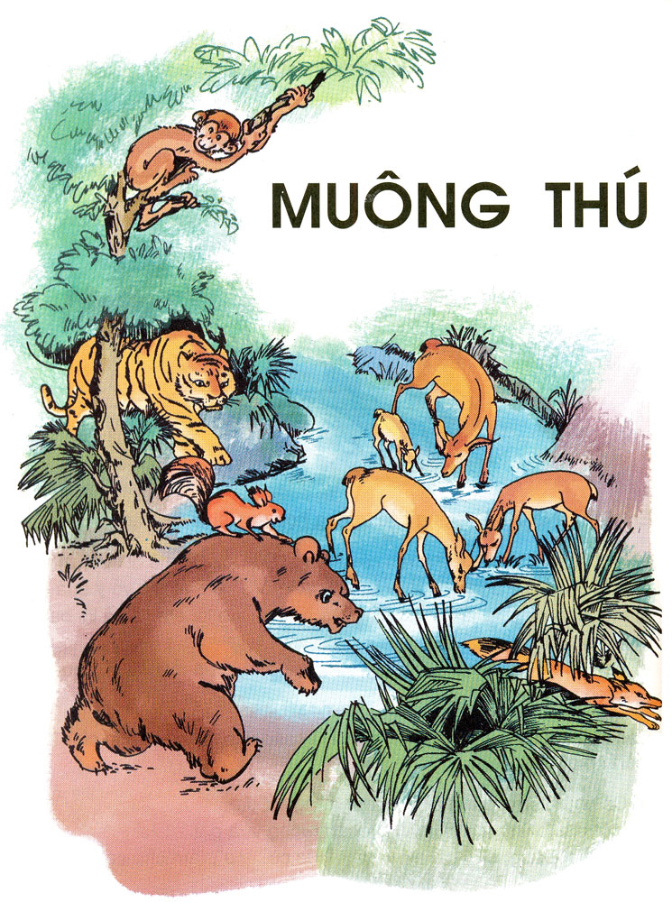
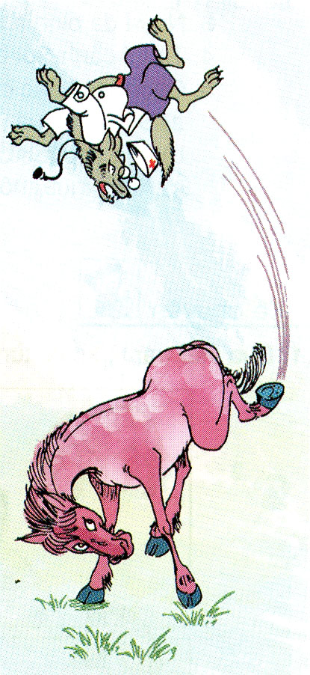
Bức tranh vẽ cảnh gì?

Slide 4
Bác sĩ Sói
Luyện đọc
Tìm hiểu bài
1. Đọc đúng từ ngữ
3. Từ ngữ
khoan thai,
khoan thai
toan,
phát hiện
cuống lên,
giở trò,
bình tĩnh,
làm phúc
giả giọng.
đá một cú trời giáng
2. Đọc đúng câu, giọng đọc
4. Nội dung

Slide 5
- Nó bèn kiếm một cặp kính đeo lên mắt, một ống nghe cặp vào cổ, một áo choàng khoác lên người, một chiếc mũ thêu chữ thập đỏ chụp lên đầu.
- Sói mừng rơn, mon men lại phía sau, định lựa miếng, đớp sâu vào đùi Ngựa cho Ngựa hết đường chạy.

Slide 6
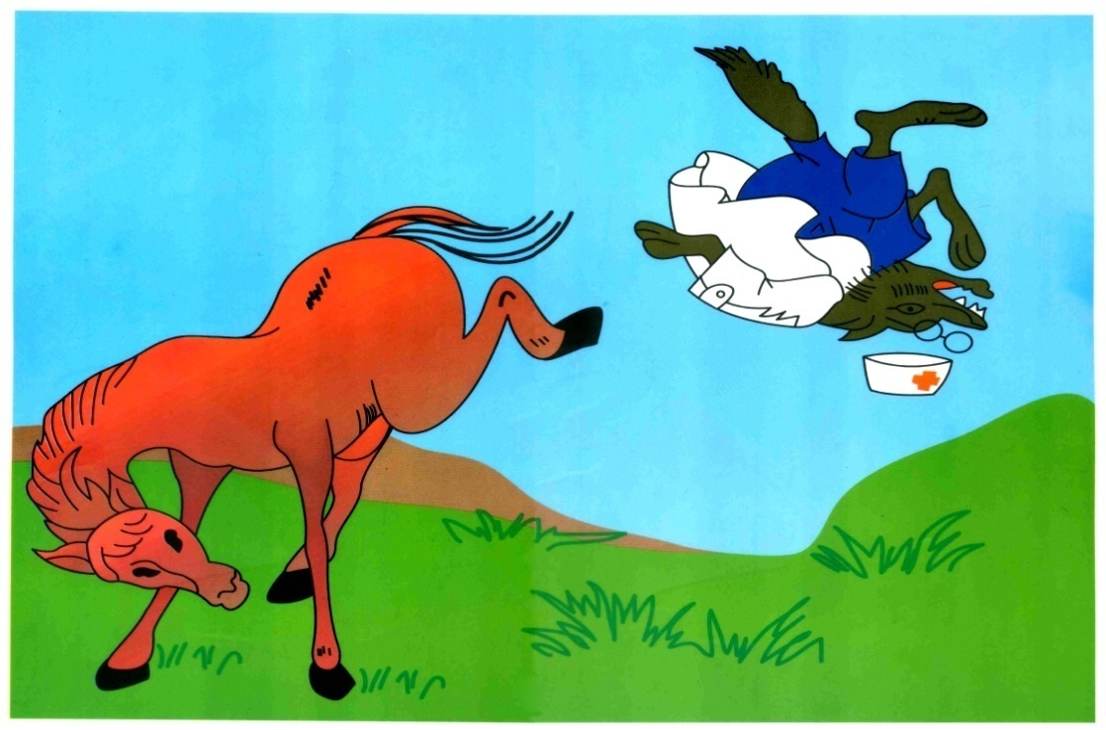
đá một cú trời giáng

Slide 7

Hướng dẫn tìm hiểu bài:
1. Từ ngữ nào tả sự thèm thuồng của Sói khi thấy Ngựa?
Sói thèm rỏ dãi.
2. Sói làm gì để lừa Ngựa ?
Sói đã đóng giả làm bác sĩ đang đi khám bệnh để lừa Ngựa.

Slide 8
3. Ngựa đã bình tĩnh giả đau như thế nào?
Khi phát hiện ra Sói đang đến gần. Ngựa biết là cuống lên thì chết bèn giả đau, lễ phép nhờ “bác sĩ Sói” khám cho cái chân sau đang bị đau.

Slide 9
Sói và Ngựa
4.Tả lại cảnh Sói bị Ngựa đá?
Nghe Ngựa rên rỉ kêu đau và nhờ khám bệnh, Sói mừng......văng ra.
5. Chọn tên gọi khác cho câu chuyện và giải thích vì sao lại chọn tên gọi đó.
Lừa người lại bị người lừa
Chú Ngựa thông minh

Slide 10
? Câu chuyện này khuyên em điều gì?
+ Chọn tên là Sói và Ngựa vì đây là hai nhân vật chính của truyện.
+ Chọn tên là Lừa người lại bị người lừa vì tên này thể hiện nội dung chính của truyện.
+ Chọn tên là Chú Ngựa thông minh vì câu chuyện ca ngợi sự thông minh nhanh trí của Ngựa.

Slide 11
Nội dung
Sói gian ngoan bày mưu lừa Ngựa để ăn thịt, không ngờ bị Ngựa thông minh dùng mẹo trị lại.

Slide 12
Luyện đọc lại
Đọc phân vai
- Người dẫn chuyện
- Sói
- Ngựa.

Slide 13
Người
dẫn chuyện
giọng kể, vui vẻ,
tinh nghịch
Sói
giả bộ
ngoan ngoãn
giả bộ
hiền lành
Ngựa

Slide 14
Củng cố, dặn dò
Nhận xét giờ học
Về nhà đọc lại nhiều lần cho người thân nghe
Chuẩn bị bài sau: Nội quy Đảo Khỉ.

